Slide 1
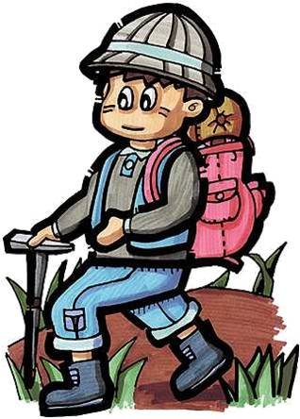
一个数乘以分数
WWW.PPT818.COM

Slide 2
一、复习
1、说一说分数乘整数的计算方法
分子乘整数的积作分子，分母不变。 注意哦，能约分的可以先约分，再计算。 结果要约成最简分数或整数！
2、计算
×12 ×32 ×15 ×9
3
5
3
5
8
16
5
6
1
3、我每小时粉刷这面墙的 。2小时粉刷这面墙的几分之几？
5

Slide 3
4、列出下列各式
（1）10的4倍是多少？
（2）10的0.4倍是多少？
（3）10的 是多少？

Slide 4
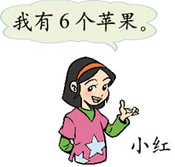
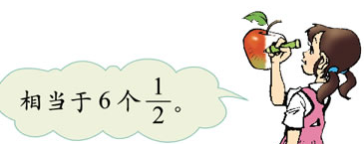
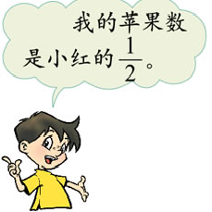
淘气有几个苹果？

Slide 5
淘气有几个苹果？

Slide 6
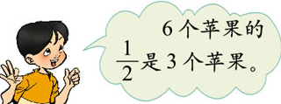
求淘气有多少个苹果，就是求什么？
就是求小红的 是多少。
即求6的 是多少。
表示求6的 是多少。
6× ＝ ＝3

Slide 7
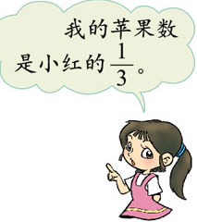
笑笑有几个苹果？
求笑笑有多少个苹果，就是求什么？
就是求小红的 是多少。
即求6的 是多少。
6× ＝ ＝2
表示求6的 是多少。

Slide 8
6× ＝ ＝3
表示求6的 是多少。
表示求6的 是多少。
6× ＝ ＝2
凡是求一个数的几分之几是多少，
则用这个数乘以几分之几。

Slide 9
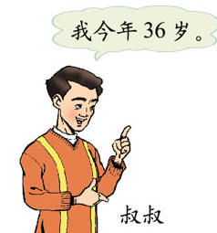
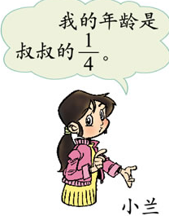
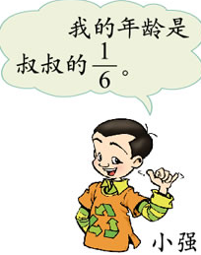
求小兰的年龄就是求什么？
就是求叔叔年龄的 是多少？
就是求36的 是多少？
36× ＝ ＝9（岁）

Slide 10
求小强的年龄就是求什么？
就是求叔叔年龄的 是多少？
就是求36的 是多少？
36× ＝ ＝6（岁）

Slide 11
1
例3 我每小时粉刷这面墙的 。 4 小时粉刷这面墙的几分之几？
5
想： 4 小时粉刷这面墙的几分之几，
就是4个 是多少。
求 的 4倍是多少。
1
5
1
5
×4

Slide 12
1
1
例3 我每小时粉刷这面墙的 。 小时粉刷这面墙的几分之几？
5
4
1
想： 小时粉刷这面墙的几分之几，
就是求 的 是多少。
4
1
1
5
4
×

Slide 13
6× ＝ ＝3
表示求6的 是多少。
表示求6的 是多少。
6× ＝ ＝2
×
表示求 的 是多少。
一个数乘以分数的意义：
表示求一个数的几分之几是多少

Slide 14
1
1
例3 我每小时粉刷这面墙的 。 小时粉刷这面墙的几分之几？
5
4
1小时粉刷的面积
1
？
5
×
=
？
1
1
的
5
4
1
小时粉刷的面积
4

Slide 15
请观察算式与得数之间分子、分母的数字关系。
×
=
分子相乘作分子
×
分母相乘作分母

Slide 16
3
想一想： 小时可以粉刷多少呢？
4
1
1
3
的
5
5
4
分子相乘作分子
×
分母相乘作分母

Slide 17
分子相乘作分子
×
分母相乘作分母
分子相乘作分子
×
分母相乘作分母
分数乘分数的计算方法：
分数乘分数，用分子相乘的积作分子，用分母相乘的积作分母。

Slide 18
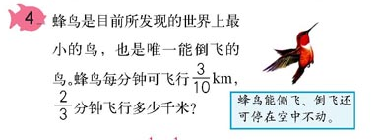

Slide 19
分子相乘作分子
×
分母相乘作分母
分子相乘作分子
×
分母相乘作分母
分数乘分数的计算方法：
分数乘分数，用分子相乘的积作分子，用分母相乘的积作分母。
（注意：能约分的要先约分，结果要最简分数）

Slide 20
做一做吧！
P11页做一做。

Slide 21
练习
1
的
1
2
3

Slide 22
1
的
1
4
2

Slide 23
1
1
( )
1
×
=
3
4
( )
12

Slide 24
( )
( )
( )
×
=
( )
( )
( )

Slide 25
巩固练习
1、 × ×
× ×
2、列式计算
1） 的 是多少？
2） 千克的 是多少千克？
3
2
4
7
4
9
7
8
5
7
9
3
6
12
14
25
3
6
4
7
5
4
8
5

Slide 26
3、 填空
1） ×8 表示 ( )，
8 × 表示 ( )，
× 表示 ( )。
2）一根电线长 米， 根长（ ）米。
5
6
5
6
3
5
8
6
3
2
4
3

Slide 27
2、分数相乘的积一定小于每一个乘数吗？
判断分数乘法中的积比一个乘数大还是小，或者相等，主要看另一个乘数。如果另一个乘数小于1，则积小于这个乘数；如果另一个乘数大于1，则积大于这个乘数；如果另一个乘数等于1，则积等于这个数。

Slide 28
课 堂 小 结
注意：先约分，再计算
一个数乘以分数的意义：
表示求一个数的几分之几是多少。
分数乘以分数的计算法则：
分数和分数相乘，用分子相乘的积做
分子，分母相乘的积做分母。
分子
分子
分子
分子
×
× =
分母
分母
分母
×
分母

Slide 29
试一试
计算下列各题。
×
×
×
2
3
1
1
8
3
=
=
9
=
9
5
3
4
10
×
×
×
6
7
7
15
6
5
=
=
=
7
9
25
14
5
3

Slide 30
1、折一折，涂一涂。

Slide 31
作 业
1、订正§ 4.3的错题，并合理纳入错题本中；
2、完成§ 4.4 整式 的作业本，课时训练。
请注意仔细审题，规范答题

